Slide 1
СИМВОЛЫ
ГОСУДАРСТВА
РОССИЙСКОГО

Slide 2
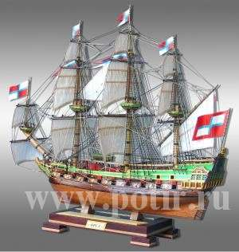
История флага
1669 год – в царствование Алексея Михайловича над первым военным русским кораблём «Орёл» поднят Российский флаг.
.
Предполагаемый вид
флага на корабле «Орёл»
Макет корабля «Орёл»

Slide 3
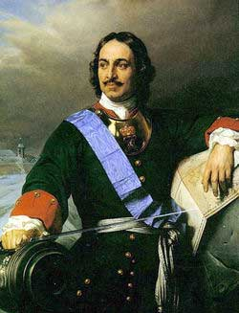
1693 год - во время плавания Петра I на 12-пушечной яхте «Святой Пётр» в Белом море с отрядом военных кораблей в качестве штандарта поднят «Флаг царя Московского» — полотнище, состоящее из трёх горизонтальных полос белого, синего и красного цветов, с золотым двуглавым орлом посередине.
Флаг стал использоваться в качестве единого морского флага России, являясь первым государственным флагом .

Slide 4
1858 год - Александр II учреждает черно-желто-белый флаг дпя правительственных, казенных и административных учреждений. Его цвета символи-зировали землю-золото-серебро.
1883 год - Александр III. «Повеление о флагах для украшения зданий в торжественных случаях» предписывает использовать исключительно бело-сине-красный флаг. Чёрно-жёлто-белый
считать династическим флагом
царствующего дома Романовых.
1896 год - Николай II закрепил за бело-сине-красным флагом статус единственного государственного флага Российской империи.

Slide 5
Бело-сине-красный флаг продолжал быть государственным символом России до апреля 1918 года, затем был заменён на красный с серпом и молотом (декрет ВЦИК от 14 апреля 1918 года).
Впоследствии этот флаг стал флагом СССР, а РСФСР получила флаг с вертикальной полосой голубого цвета.

Slide 6
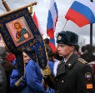
22 августа 1991 - бело-сине-красный триколор вновь стал государственным флагом России. Современный флаг России зако- нодательно окончательно утвержден 8 декабря 2000 года. День Государственного Флага Российской Федерации отмечается ежегодно 22 августа.

Slide 7
Значение цветов флага России.
В настоящее время не существует официального толкования цветов флага России. Однако в дореволюционные времена они трактовались следующим образом: белый — цвет свободы; синий — цвет Богородицы, покровительницы России; красный цвет — символ державности.
Другим распространённым толкованием было соотнесение цветов флага с историческими областями Российской империи: Белой Руси (белый цвет), Малой (синий цвет) и Великой Руси (красный цвет).
По русским обиходным понятиям XVII-XIX веков
красный цвет символизировал отвагу, войну, героизм, огонь, самопожертвование;
синий – небо, духовность, верность, веру;
белый – мир, чистоту, правду, благородство, совершенство.

Slide 8
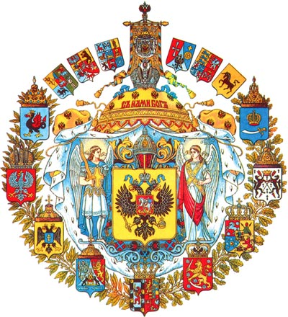
Герб России
Первое свидетельство использования двуглавого орла как государственной эмблемы - печать Иоанна III Васильевича на меновой грамоте 1497 года.
При Петре I герб дополнен изображением цепи со знаком ордена святого Андрея Первозванного на груди орла. Изменилась раскраска - орел стал черным, а фон - желтым. На груди орла - щит с изображением всадника.
С 1730 года всадника стали называть Святым Георгием Победоносцем, поражающим змия. Этот символ борьбы добра со злом указывает, что Москва - сердце Руси.
щит с изображением всадника -древнейший герб Москвы.

Slide 9
В июле 1920 года Госзнак подготовил образец герба РСФСР в том виде, в котором с небольшими изменениями он дошел до 1993 года. Герб состоял из изображения золотых серпа и молота на красном фоне в золотых лучах солнца и обрамлении золотых колосьев. Надписи "РСФСР" и "Пролетарии всех стран, соединяйтесь!" воспроизведены черными буквами на красном фоне.

Slide 10
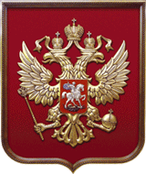
30 ноября 1993 года президент Российской Федерации Б.Н.Ельцин подписал указ, в котором дается описание нового герба: "Государственный герб Российской Федерации представляет собой изображение золотого двуглавого орла, помещенного на красном геральдическом щите; над орлом - три исторические короны Петра Великого (над головами - две малые и над ними - одна большего размера); в лапах орла - скипетр и держава; на груди орла на красном щите - всадник, поражающий копьем дракона".

Slide 11
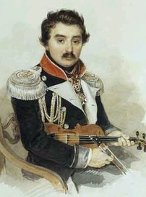
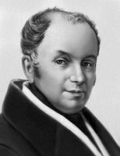
Гимн
До ХVII века во время событий государственного значения исполнялись церковные песнопения. При ПетреI – военные марши, к концу его царствования создан "Преображенский марш Петра Великого”(1791-1816).
Первый официальный гимн России - "Молитва русских" (1816-1833) на слова В.А. Жуковского. Исполнялся на английскую музыку «Правь, Британия».
Второй официальный гимн - "Боже, Царя храни”
(мелодия А.Ф. Львова, слова В.А.Жуковского) - прозвучал 25 декабря 1833 года, в день празднования годовщины изгнания французов из России. Этот гимн существовал до 2 марта 1917 года, дня отречения от престола императора Николая II.
Князь Львов
В.А. Жуковский

Slide 12
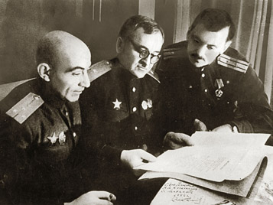
После Февральской революции в качестве гимна стали использовать мелодию «Марсельезы» (1917-1918), главной песни Великой французской революции. Слова были другие - не перевод, но не менее революционные: "Отречемся от старого мира".
Затем «Интернационал» («Вставай, проклятьем заклеймённый…») использовался в качестве гимна РСФСР и СССР до 1 января 1944 года, когда прозвучал гимн Александрова на стихи Михалкова и Эль-Регистана.
В 1990-2000 годах государственным гимном являлась мелодия, созданная на основе «Патриотической песни» М.Глинки.
20 декабря 2000 года мелодия Александрова вновь стала гимном Российской Федерации, текст создан С.В.Михалковым.

Slide 13
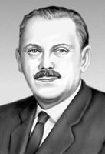
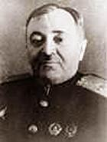
 | Россия - священная наша держава, Россия - любимая наша страна. Могучая воля, великая слава - Твое достоянье на все времена! Припев: Славься, Отечество наше свободное, Братских народов союз вековой, Предками данная мудрость народная! Славься, страна! Мы гордимся тобой! От южных морей до полярного края Раскинулись наши леса и поля. Одна ты на свете! Одна ты такая - Хранимая Богом родная земля! Припев: Славься, Отечество наше свободное, Братских народов союз вековой, Предками данная мудрость народная! Славься, страна! Мы гордимся тобой! Широкий простор для мечты и для жизни Грядущие нам открывают года. Нам силу дает наша верность Отчизне. Так было, так есть и так будет всегда! Припев: Славься, Отечество наше свободное, Братских народов союз вековой, Предками данная мудрость народная! Славься, страна! Мы гордимся тобой!
Гимн России
Музыка –
А.В. Александрова,
текст –
С.В. Михалкова.

Slide 14
Герб Российской Федерации
Государственный герб России - официальный государственный символ, утвержденный законом. Его изображают на печатях, бланках государственных организаций и учреждений, денежных знаках, документах, удостоверяющих личность гражданина РФ, на пограничных знаках, государственных наградах, боевых знаменах воинских частей и т. п.

Slide 15
Флаг Российской федерации
Государственный флаг Российской Федерации является официальным символом РФ. Во все времена цвету придавали особый смысл. Белый цвет означает мир и чистоту, синий - небо, верность и правду, красный - огонь и отвагу. 22 августа мы отмечаем День Государственного флага России.

Slide 16
Гимн Российской Федерации
Гимн – это торжественная песня или мелодия, которая исполняется в особых, торжественных случаях: во время национальных праздников, подъема Государственного флага РФ, торжественных собраний, во время проведения воинских ритуалов и спортивных соревнований. При исполнении гимна любой страны люди, слушающие его, встают, мужчины снимают головные уборы. Так проявляется уважение к стране, чей гимн звучит.
(слова С.Михалкова) 1-й куплет: Россия - священная наша держава, Россия - любимая наша страна. Могучая воля, великая слава - Твое достоянье на все времена! Припев: Славься, Отечество наше свободное, Братских народов союз вековой, Предками данная мудрость народная! Славься, страна! Мы гордимся тобой! 2-й куплет: От южных морей до полярного края Раскинулись наши леса и поля. Одна ты на свете! Одна ты такая - Хранимая Богом родная земля!

Slide 17
Конституция Российской Федерации
главный (основной) закон нашей страны - Конституция. Ныне действующая Конституция была принята 12 декабря 1993 года. С тех пор этот день является государственным праздником нашей страны.

Slide 18
Паспорт гражданина Российской Федерации
Паспорт гражданина РФ – это документ, удостоверяющий личность.
Каждый гражданин, достигший возраста 14 лет, обязан получить паспорт.
В паспорте указываются личные данные гражданина РФ (ФИО, дата и место рождение, адрес регистрации и т.д.).

